Slide 1


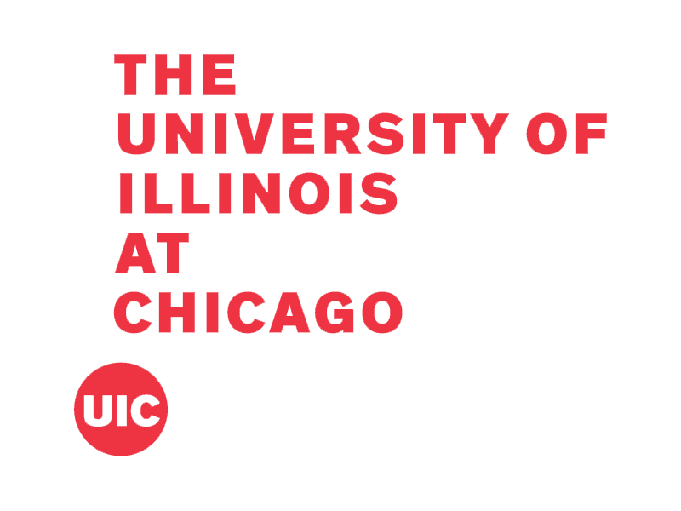
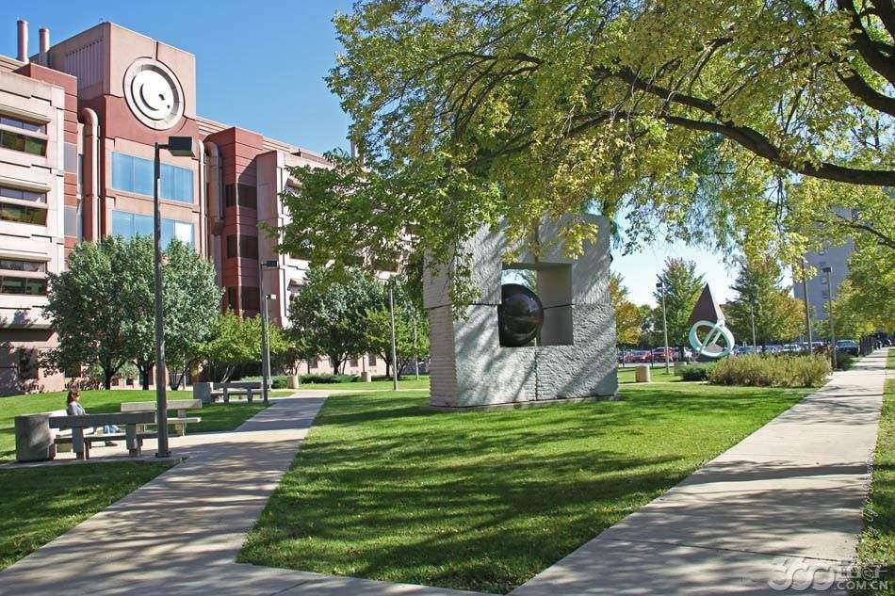

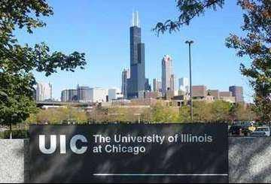

3+1+1
交换生项目
工学硕士项目
学校简介
美国伊利诺伊大学芝加哥分校（University of Illinois at Chicago），简称UIC，创立于1982年，为世界最具影响力的公立大学系统之一—伊利诺伊大学的重要成员，是芝加哥地区规模最大的公立研究型I类大学。在大芝加哥地区，UIC和西北大学、芝加哥大学并称为该区域内最好的三所大学。
“3”指的是学生在中国国内大学完成本科前三年的课程学习。
“2”指的是学生在UIC完成两年的“大四+研究生”课程学习。学生成绩合格毕业后，分别获得国内大学的工学学士学位和美国伊利诺伊大学芝加哥分校的工学硕士学位。
项目介绍
第一年：交换生项目
第二年：工学硕士学位项目
学生在UIC第一年的两个学期共9个月期间学六门课，与美国本土学生同班学习、同等待遇、同等强度，课程结束后，学生获得UIC的正式成绩单，可用于学生回国转学分。学生第一年在美国教授的指导下完成本科毕业设计与毕业论文，同时有机会参加有美国公司参与的各种实践项目。
完成第一年学习并成绩合格的学生可以申请转为UIC的硕士研究生。要求：（1）托福成绩80分或雅思成绩6.5分，（2）大三大四的绩点为3.0以上。所获硕士学位跟正常美国学生是同样的学位，毕业后具有广阔的就业前景，也可以继续在UIC或其它世界名校深造攻读博士学位。
招生专业：生物工程、生物信息学、化学工程、土木工程、电气与计算机工程、工业工程、材料工程、机械工程。
有意考虑UIC工学院3+2项目的大三、大四同学请直接联系UIC项目负责老师刘德荣教授，
Email: derong@uic.edu
微信: UIC-Engineering-32

